Slide 1

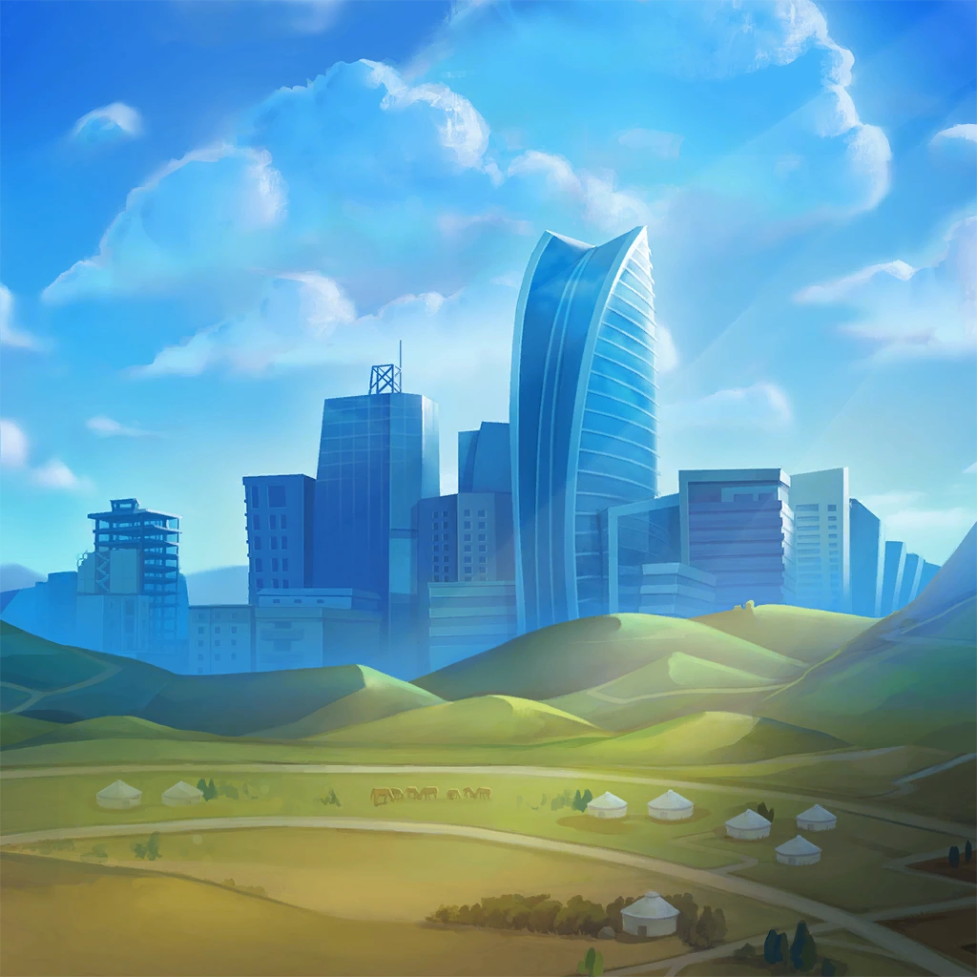
УЛААНБААТАР ХОТЫН ХӨГЖЛИЙН КОРПОРАЦИ ХК
UBDC
ХӨГЖЛИЙН ТӨЛӨӨХ ТҮНШЛЭЛ

Slide 2



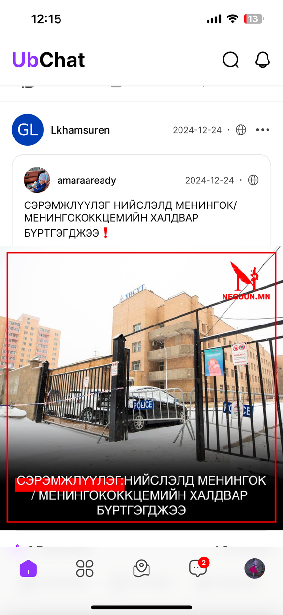
төсөл
Үндэслэл:
Мэдээллийн аюулгүй байдал (8910 цахим залилан-87,5 тэрбум ₮)
Олон улсын платформуудаас хараат бус байдал
.
Эдийн засгийн үр ашиг (2023-2024 Facebook зар сурталчилгаа 200,000 хэрэглэгчээр нэмэгдсэн)
Дотоодын бизнесийн дэмжлэг
Логистик хүргэлтийн
систем
Контентын хяналт

Slide 3
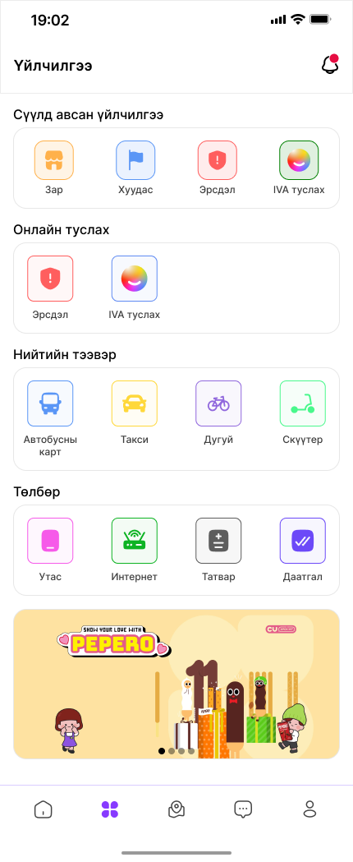
төсөл
Зорилго:
Ногоон оноо урамшууллын үнэлгээг бий болгох
Төр Бизнес, хувь хэрэглэгчдийг холбосон экосистем бий болгох
Жижиг, дунд бизнесийн төлбөр тооцоог супер апп дээр төвлөрүүлнэ.
Төрийн мэдээлэл, шийдвэр иргэдэд шуурхай, найдвартай хүрнэ.
Маркетинг, зар сурталчилгааны зардал гадны платформ руу урсахгүй, дотооддоо үлдэнэ
Олон нийтийг хамарсан санал асуулга судалгаа, их өгөгдөл дээр суурилсан бодлого, шийдвэр гаргах боломжтой.
Дотоодын газрын зурагтай уялдсан хүргэлтийн компаниуд илүү хурдан, оновчтой үйл ажиллагаа явуулна
.
Бодит мэдээлэл – Хуурамч мэдээлэл, спам контентийг хянах, таслан зогсоох боломж сайжирна

Slide 4


Үйл ажиллагааны төлөвлөлт
төсөл
“Дижитал инфосек” ХХК-н 34%
сервер тоног төхөөрөмжөөр хангахаар тохиролцоо хийв.
Нэмэлт хөгжүүлэлт холболтууд хийгдэнэ
Аппликейшн нээлт
Үйл ажиллагааны зохион байгуулалт, Маркетинг төлөвлөлт
Хувьцаа шилжүүлэн авах, хамтран ажиллах гэрээ
Засаг даргын зөвлөлийн хурал, НИТХ-н тогтоол

Slide 5
төсөл
Санхүү
Орлого | Дүн | Тайлбар
Гүйлгээний шимтгэл | 0,2% | For users 0,2% For merchants 0,6%
Subscription fee | 20,000₮/сар | Poll, Content, Live, etc. function acceptable
Системийн холболт | 4,000,000₮ | E-commerce, Business Analysis etc.
Борлуулалтын шимтгэл | 0,6% | E-commerce sales
Зар сурталчилгаа | 100,000₮/ видео | -
Зарлага | Дүн
Цалин | 120-300 сая ₮ / сар
Хөгжүүлэлт | 60 сая ₮ / сар
Засвар үйлчилгээ | 10 сая ₮ / сар
Оффис түрээс | 30 сая ₮ / сар
Маркетинг | 50 сая ₮ / сар
/Төсөл төлөвлөгөөний дагуу үр дүнтэй хэрэгжвэл 2030 он гэхэд 405 тэрбум төгрөгийн үнэлгээтэй компани зах зээлд нэвтэрнэ./

Slide 6
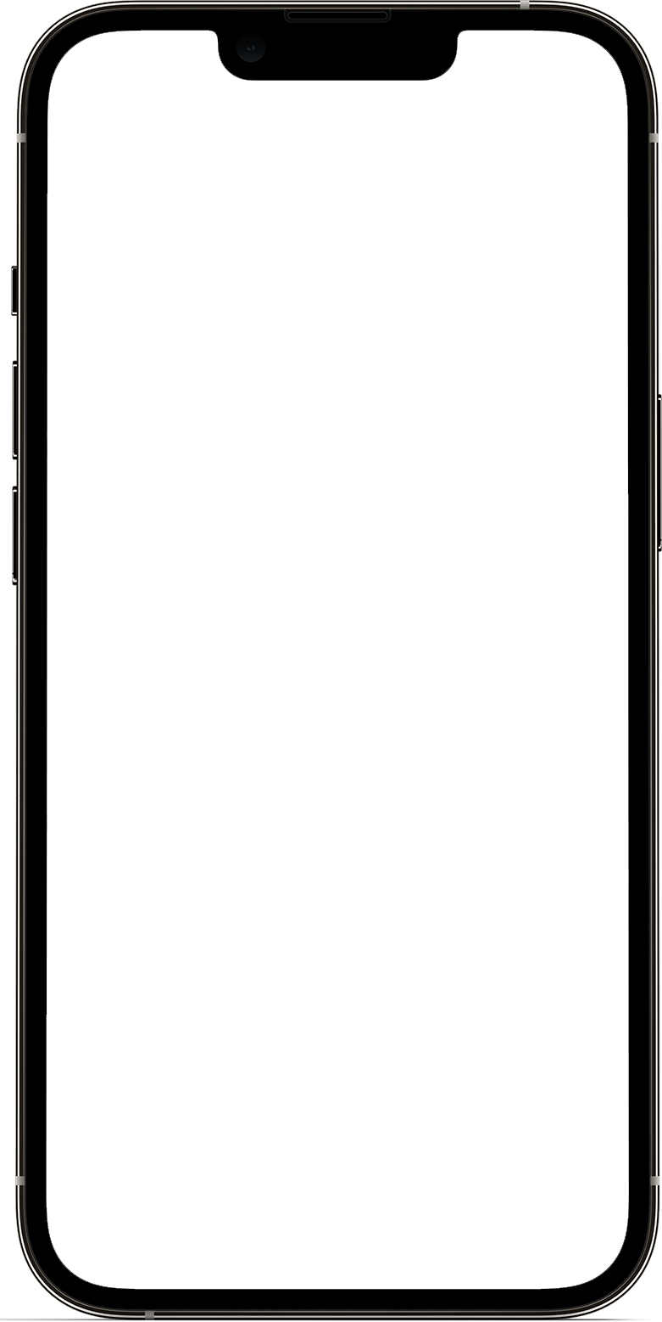
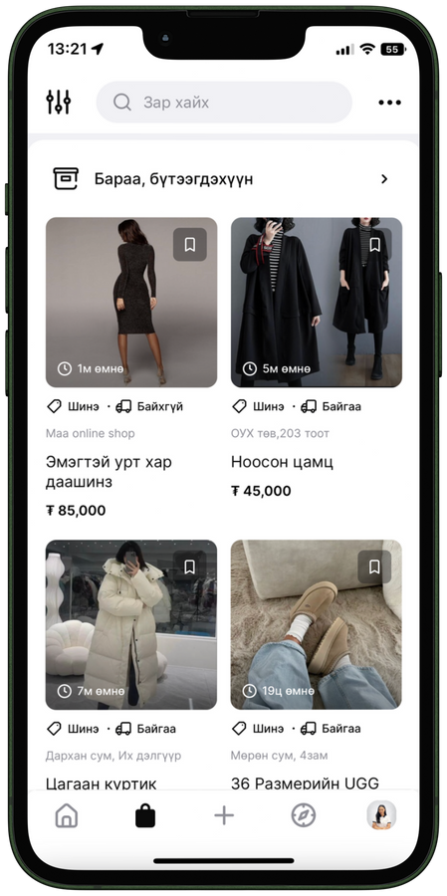
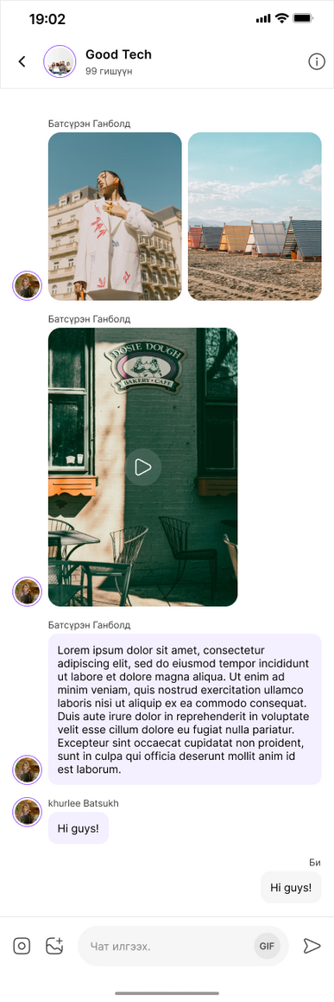
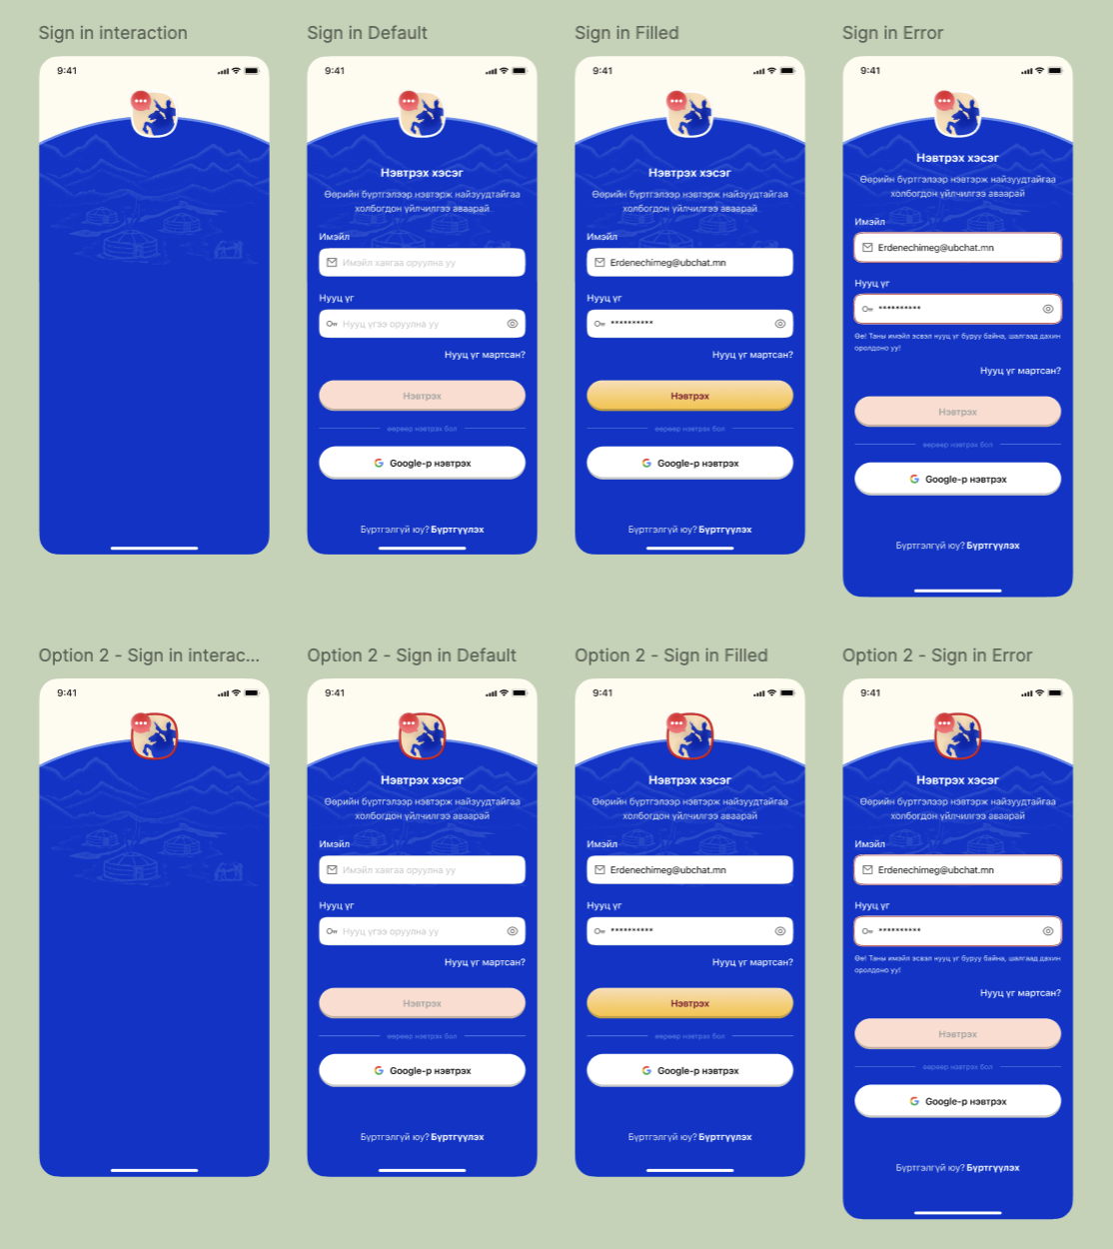
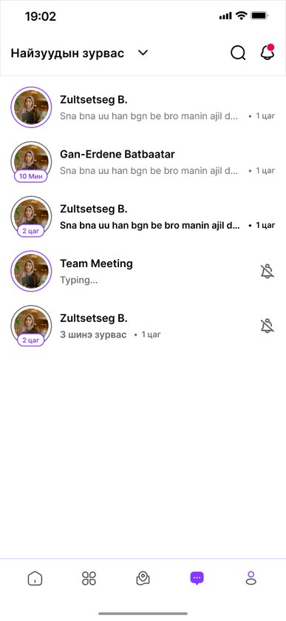
төсөл
Харагдах байдал

Slide 7
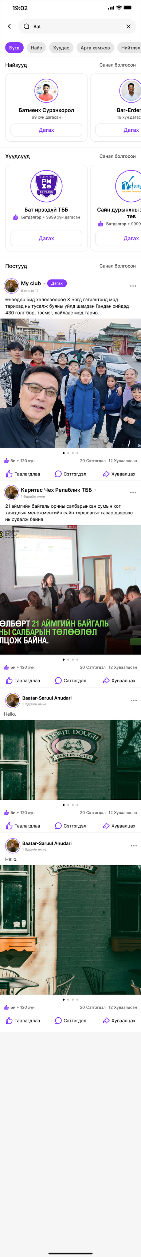
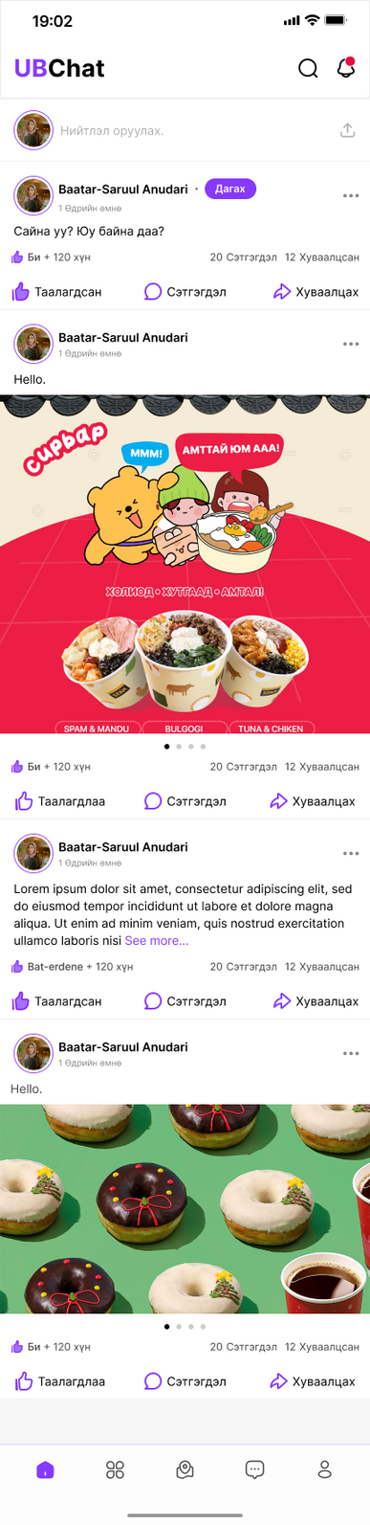
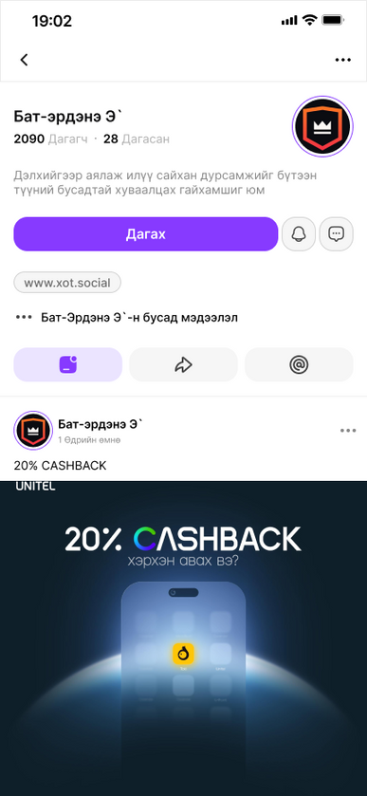
UbChat
төсөл
Харагдах байдал
Холбогдох программ
СОШИАЛ ФУНКЦ
Chat, video call, voice call, friend request…
ГАЗРЫН ЗУРАГ
Такси, скүүтэр, унадаг дугуй
НИЙСЛЭЛИЙН ҮЙЛЧИЛГЭЭ
Нийтийн тээвэр,
Авто зогсоол,
Өрхийн эмнэлгийн цаг захиалга,
Ногоон оноо систем,
СӨХ-ийн төлбөр.
PROFILE
Payment, Дан баталгаажилт

Slide 8
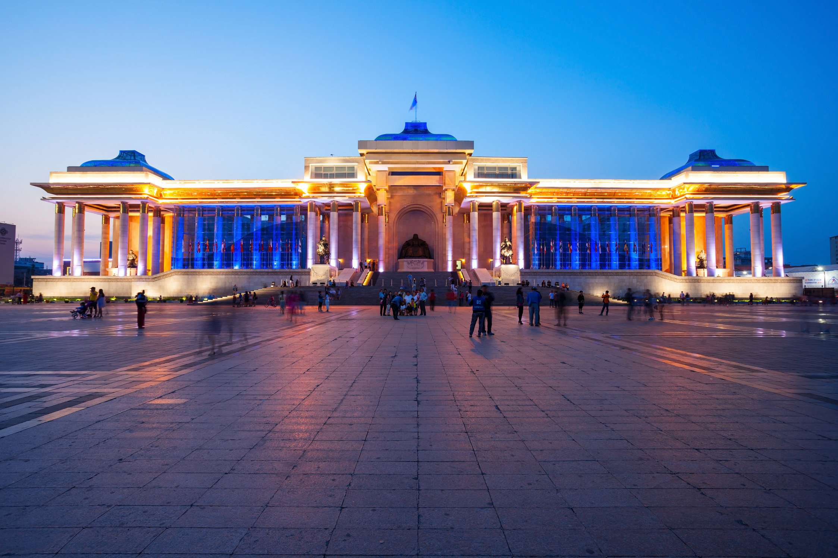




АНХААРАЛ ХАНДУУЛСАНД БАЯРЛАЛАА
12 давхар, М Плаза, Чингэлтэй дүүрэг, 5-р хороо, Ж.Самбуугийн гудамж 15141, Улаанбаатар хот, Монгол улс
+976-7777-0002
info@ubdc.mn
Улаанбаатар хот
2025 он

